Slide 1


PROYECTO PLMB – TRAMO 1
Rendición de Cuentas 2025

Slide 2

ANTONIO NARIÑO

Slide 3

1. ADQUISICIÓN PREDIAL

Slide 4

Avance en la gestión predial PLMB al 30 de ABRIL de 2025
 | Predios Recibidos por la EMB |  | 1429
 | Predios pendientes de entrega al Concesionario |  | 1 |  | 0,1%
Para la construcción de la Primera Línea del Metro de Bogotá, se requieren
1.429 predios
Predios pendientes de entrega al concesionario: BIC: El IDPC mediante Resolución No.1036 del 19 de noviembre de 2024 aprobó la solución técnica consistente en construir un muro que aísle el Bien de Interés Cultural de las obras del Proyecto. Una vez el acto administrativo se encuentre en firme, se realizan las gestiones correspondientes para la puesta a disposición del predio al Concesionario.
1.429
100 %
Notas:
Del total de predios requeridos para la Línea 1 del Metro de Bogotá, 3 predios ubicados en la E16, serán destinados para el desarrollo de la Galería de Héroes y 16 más, ubicados en la IE10, se entregaron mediante compensación a ENEL para la subestación de la Calle 1ra.

Slide 5
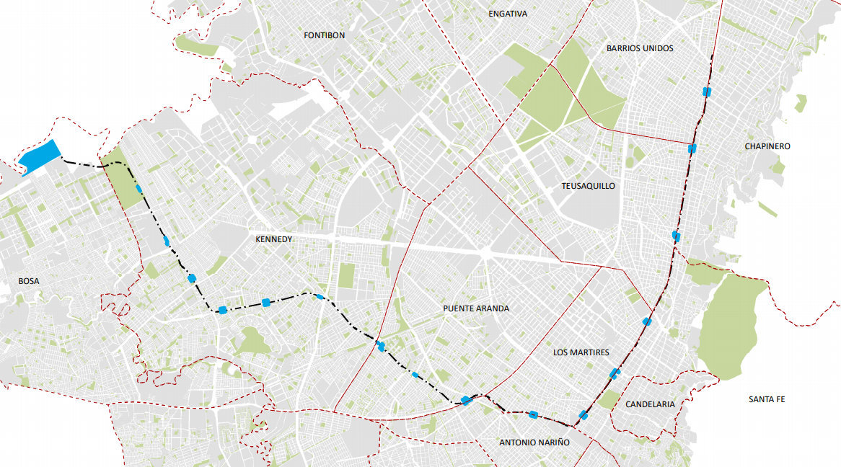
Gestión Predial PLMB
Estación tipo mezzanine.
Estación con edificios de acceso laterales
Interestaciones
E16
IE15
PT
E15
RT
E1
E14
E2
E3
E6
IE3
E5
IE6
E4
E13
E7
E8
E12
E9
IE9
IE10
E11
E10

Slide 6
*16 predios ubicados en la IE10, se entregaron mediante compensación a ENEL para la subestación de la Calle 1ra.

Slide 7
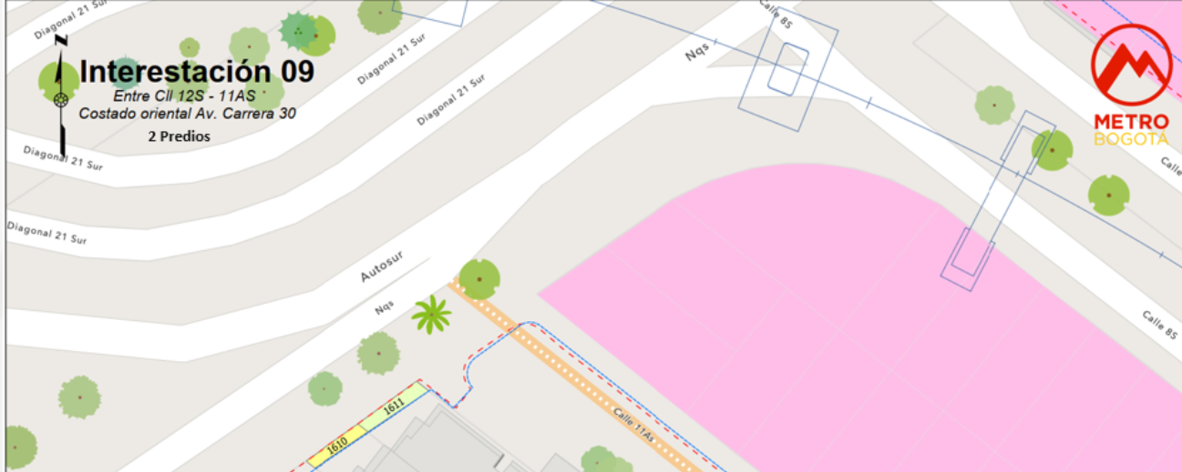
Adicionalmente, la Resolución No. 2253 del 13 de octubre de 2023 adoptó la adición de predios a la Zona de Reserva de Infraestructura de Transporte de Pasajeros de la Primera Línea, estableciendo lo siguiente:
“(…) Que el trazado indicativo de la Primera Línea de Metro, objeto de la presente adición de predios a la Zona de Reserva, se encuentra establecido de manera indicativa en el mapa CU-4.4.1 “Red del sistema de transporte público de pasajeros urbano-rural-regional” del Decreto Distrital 555 de 2021.
Que el artículo 378 del mismo decreto, define las Zonas de Reserva, como la “demarcación cartográfica indicativa de aquellas áreas del territorio Distrital, que se consideran necesarias para la localización, ampliación y/o futura construcción de obras, proyectos o infraestructura de soporte de las estructuras del territorio (…)”
De este nuevo paquete de predios, 2 antejardines se encuentran ubicados en la localidad de Antonio Nariño y se programa su recepción para el mes de agosto de 2025

Slide 8


